Slide 1
ОСЕНЬ, ОСЕНЬ В ГОСТИ ПРОСИМ…

Slide 2
Замолкает щебет птичек, гонит тучи ветер.

Slide 3
Пляшем мы поём, играем Осень в гости поджидаем.

Slide 4
Осень.

Slide 5
По дороге жёлтая метелица.

Slide 6
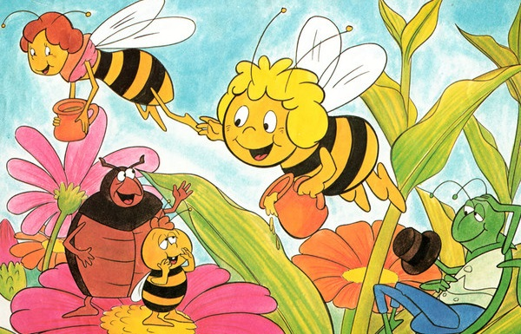
«Пчёлки-добрые подружки»
Сказка

Slide 7
Лето быстро пролетело.

Slide 8
Лесной мёд.

Slide 9
Прочитал я объявленье, к вам пришёл по приглашению !

Slide 10
Мне бы на зиму медку!

Slide 11
С мёдом чай, я пить люблю!

Slide 12
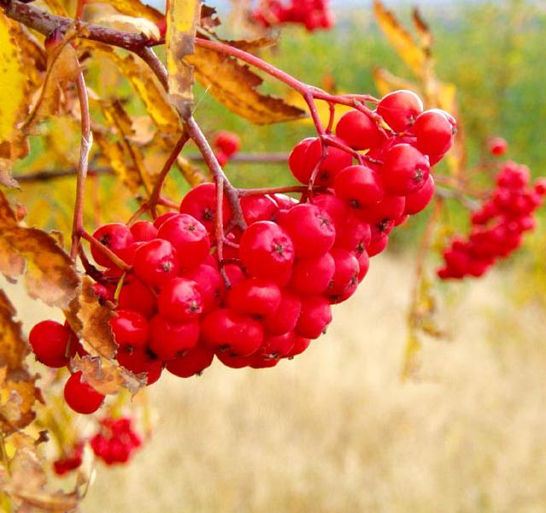
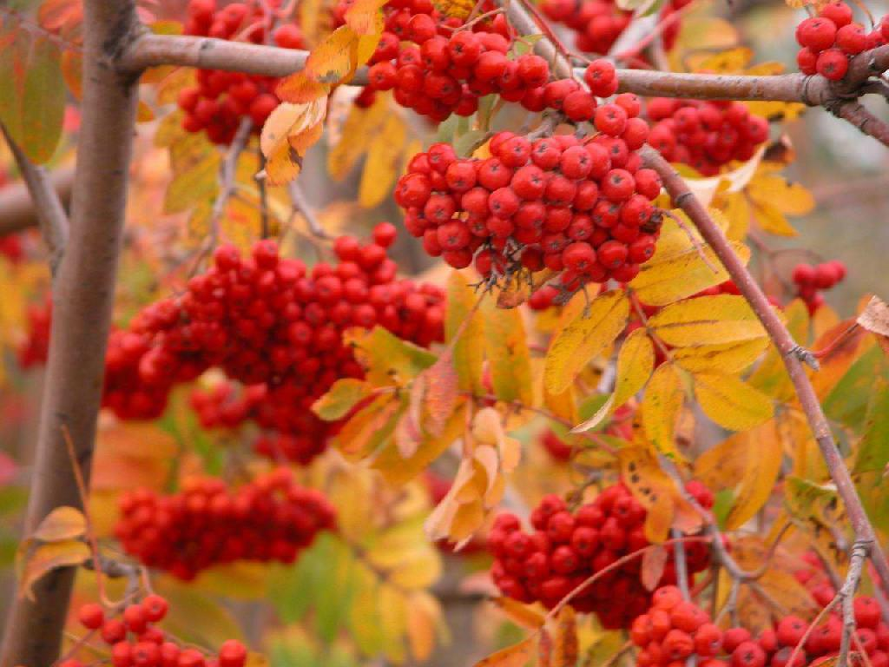
Осень, Осень, Осень-снова к нам пришла!

Slide 13
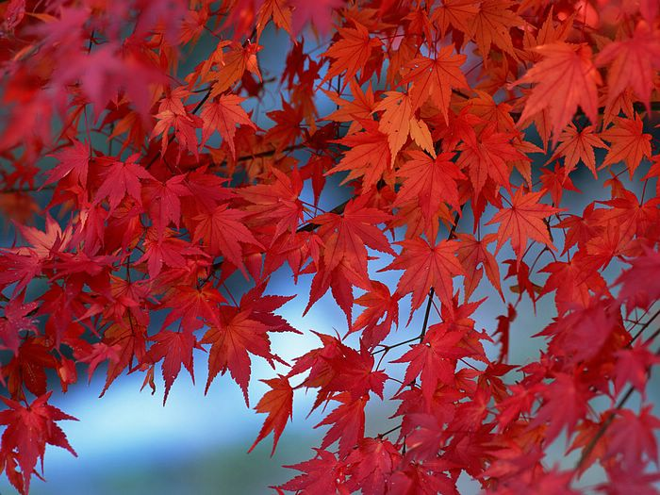
Поздравляем всех с праздником осени!

